Slide 1


Duševní zdraví studentů v době covidové karantény a následky této izolace nyní
Vliv rodinného systému na duševní zdraví jedince:
Normální rodina není ta, která nemá problémy. Normální rodina je ta, která nastalé problémy umí řešit bez výrazných odchylek směrem k agresivnímu, konfliktnímu nebo apatickému jednání

Slide 2
Struktura rodiny – kdo v izolaci zůstal
Struktura rodiny se v posledních letech výrazně proměňuje.
Vazbou soužití rodiny už není jenom rodové pouto, ale především VZTAH.
Zásadní osobou je pečující osoba – člověk, který se stará o děti a dospívající. K péči ale také přispívá partner pečující osoby, ať už genetický otec dětí tak ale i partner („otčím“ nebo „macecha“).
V současném českém prostředí zůstává pečující osobou matka.
V situaci, kdy matka nežije s otcem svých dětí, postava „otčíma“ se stává zásadně problematická v mnoha případech.

Slide 3
Struktura netradičního systému
matka
děti
partner

Slide 4
Struktura tradičního systému
rodiče
Vnější svět
děti

Slide 5
Izolace v tradičním systému
rodiče
dítě
dítě
dítě
Prostor doma
Bezpečí, sdílení, soukromí, povinnosti, postoj ke světu

Slide 6
Izolace v netradičním systému
Matka
(pečující osoba)
dítě
dítě
dítě
partner
Potřeba seberozvoje, seberealizace
Potřeba soukromí
Potřeby základní – bezpečí, jistota

Slide 7
Nečitelnost vztahové roviny
Nevím, co od mimo-vztahové (otčím) osoby čekat
Neznám přesně svoje povinnosti vůči systému
Nemám soukromí
Neumím řešit nastalé konfliktní situace (mezi sourozenci)
Nevím si rady s řešením vlastních povinností
Chybějící rodičovský model nedává žádný příklad, motivaci
Chybí vrstevnické sdílení (rodinné situace, konflikty)

Slide 8
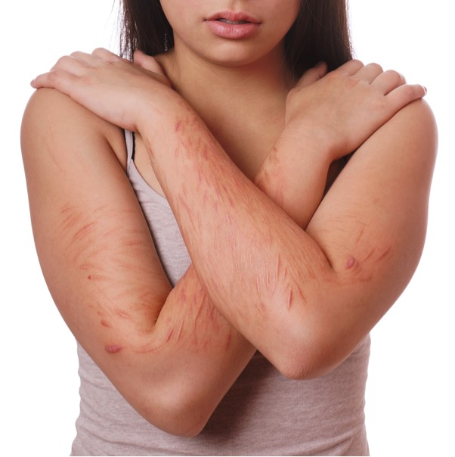

Následné patogologie mentálního zdraví
Neurotické poruchy – sebepoškozování, neklid, sebedestruktivní chování
Abusus- marihuany především
Absence motivace – ztráta denního režimu a struktury dne

Slide 9

Rodiny (tradiční i netradiční) se zvýšenou agresivitou
Zvyšuje napětí
Dítě je vždy oběť (nedokáže situaci pochopit a zvládnout)
Ovlivňuje veškeré chování celého systému
V izolaci není možné z napětí odejít a sdílet (vrstevnické sdílení)

Slide 10
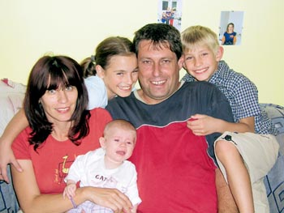
Zdravý coping – příběhy se šťastným koncem
Čitelné rozdělení rolí (kdo je kdo)
Spravedlivé rozdělení povinností
Zabezpečení základních potřeb (soukromí, bezpečí, sdílení)
Objevení nových zdrojů (společné vaření/pečení)
Upevnění vztahů (máme se rádi)

